Slide 1
Министерство здравоохранения Краснодарского края
Муниципальное бюджетное учреждение здравоохранения Детская городская поликлиника № 8 г. Краснодар
Период реализации проекта: 01.09.2017г. – 30.12.2017г.

Slide 2
Нормативное регулирование
ПРОЕКТА на уровне региона
Совместный приказ Министерства здравоохранения Краснодарского края и Территориального фонда обязательного медицинского страхования Краснодарского края от 03.05.2017 года №1987/110-П
«Об утверждении комплекса мероприятий по реализации проекта «Бережливая поликлиника»
Совместный приказ Министерства здравоохранения Краснодарского края и Территориального фонда обязательного медицинского страхования Краснодарского края от 24.08.2017 года №3916/222-П
«О тиражировании Федерального пилотного проекта «Бережливая поликлиника» в медицинских организациях Краснодарского края»
Дорожная карта реализации Федерального проекта «Бережливая поликлиника» Министерства здравоохранения Краснодарского края
Тактический план реализации Федерального проекта «Бережливая поликлиника» министерства здравоохранения Краснодарского края

Slide 3
ОБУЧЕНИЕ В РАМКАХ ПРОЕКТА
№ | Период обучения | Организация, проводившая обучение | Категория персонала | Количество сотрудников, прошедших обучение (в скобках – процент от числа сотрудников мед. организаций, участвующих в проекте БП по соответствующим категориям персонала)
1 | 28.08.2017-02.09.2017 | ФГБОУ ВП «Кубанский государственный медицинский университет» МЗ РФ по теме «Бережливое производство в здравоохранении» | Руководители медицинских организаций | 1 (100%)
2 | 21.087.2017-31.08.2017 | ГБПОУ «Краснодарский краевой базовый медицинский колледж» по теме «Этико - деонтологические аспекты профессиональной деятельности сотрудников регистратуры» | Медицинские регистраторы поликлиник | МБУЗ Детская городская поликлиника № 8 г.Краснодар – 2 человека
3 | 20.09.2017 – 22.09.2017 | ГБПОУ «Краснодарский краевой базовый медицинский колледж» По теме :»Организация работы поликлиники с учетом бережливого производства» | Медицинские сестры, главные семтры | МБУЗ Детская городская поликлиника № 8 г.Краснодар – 3 человека

Slide 4
ОБУЧЕНИЕ В РАМКАХ ПРОЕКТА
№ | Период обучения | Организация, проводившая обучение | Категория персонала | Количество сотрудников, прошедших обучение (в скобках – процент от числа сотрудников мед. организаций, участвующих в проекте БП по соответствующим категориям персонала)
4 | 19.10.2017-23.10.2017 | ГБПОУ «Краснодарский краевой базовый медицинский колледж» по теме «Организация прививочного кабинета в рамках пилотного проекта» | Медицинские сестры | МБУЗ Детская городская поликлиника № 8 г.Краснодар – 1 человека
5 | 08.11.2017-09.11.2017 | МЗ РФ Координационный совет по развитию непрерывного медицинского и фармацевтического образования | Заместители главных врачей поликлиник | МБУЗ Детская городская поликлиника № 8 г.Краснодар – 1 человека

Slide 5
Министерство здравоохранения Краснодарского края
Проектный офис министерства здравоохранения Краснодарского края
Проектный офис управления здравоохранения Краснодарского края
Пилотная
МБУЗ Детская городская поликлиника №1 г.Краснодар
ПИЛОТНАЯ
ГБУЗ «НИИ-ККБ№1»
Амбулаторно-поликлиническое отделение для прикрепленного населения г. Краснодара
Тиражируемая
МБУЗ Детская городская поликлиника №9 г.Краснодар
Тиражируемая
МБУЗ Детская городская поликлиника №8 г.Краснодар
Тиражируемая
МБУЗ Городская поликлиника №9 г.Краснодар
Тиражируемая
МБУЗ Городская поликлиника №3 г.Краснодар
Тиражируемая
МБУЗ Городская поликлиника №25 г.Краснодар
Тиражируемая
МБУЗ Городская поликлиника №15 г.Краснодар

Slide 6
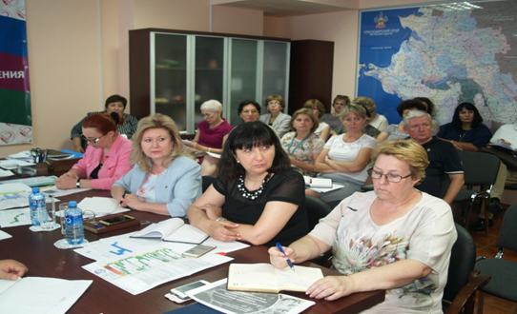
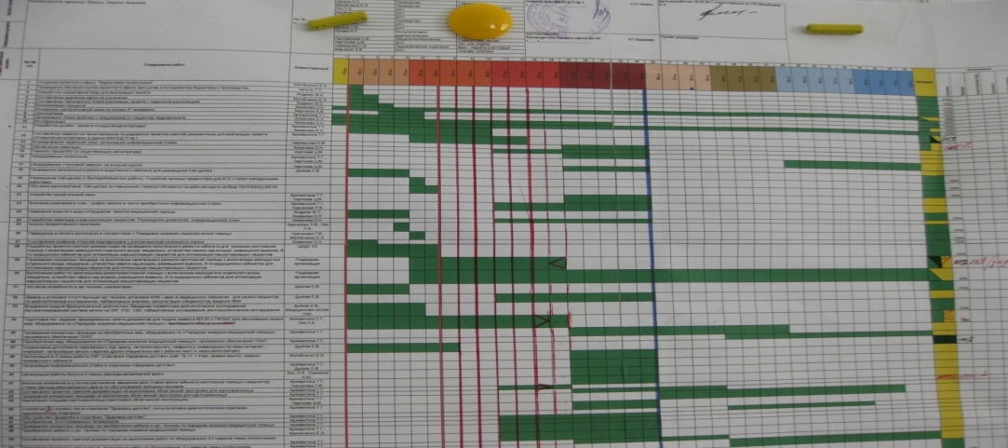
ПРОЕКТНЫЙ ОФИС
МИНИСТЕРСТВА ЗДРАВООХРАНЕНИЯ
КРАСНОДАРСКОГО КРАЯ
Проектный офис министерства здравоохранения Краснодарского края
Руководитель проектного офиса МЗ КК
Сотрудники проектного офиса МЗ КК
Куратор проекта от ГК «РОСАТОМ»
Первый заместитель министра здравоохранения Кадзаева Л.Г.
Морозова Л.Ю. – первый заместитель ТФОМС КК
Игнатенко В.А. – заместитель министра здравоохранения КК
Белоусова Л.Д. – заместитель директора ТФОМС КК
Вязовская И.Н. –начальник отдела организации медицинской помощи взрослому населению МЗКК
Гольберг Е.Н. –начальник управления организации медицинской помощи женщинам и детям МЗКК
Павлова И.Ю. – главный консультант отдела организации медицинской помощи взрослому населению МЗКК
Бережная Е.Г. ведущий консультант управления организации медицинской помощи женщинам и детям МЗКК

Slide 7
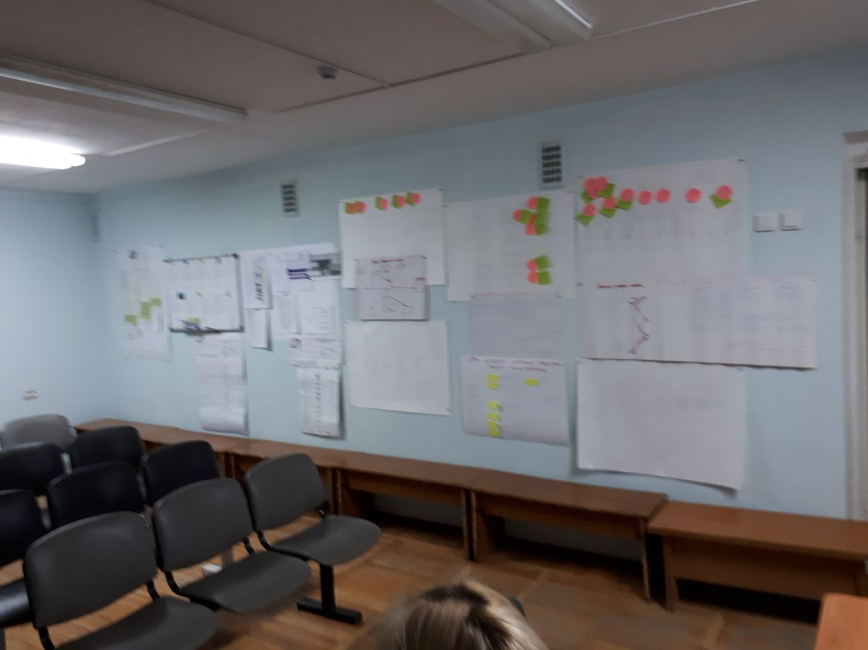
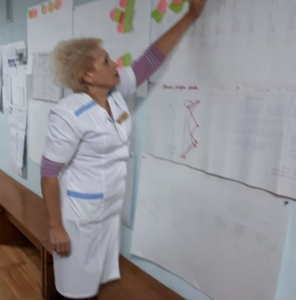
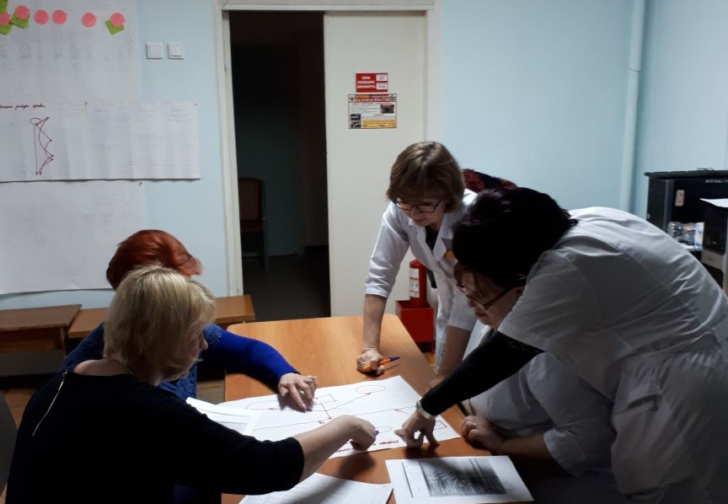
МУНИЦИПАЛЬНОЕ БЮДЖЕТНОЕ УЧРЕЖДЕНИЕ ЗДРАВООХРАНЕНИЯ ДЕТСКАЯ ГОРОДСКАЯ ПОЛИКЛИНИКА № 8 Г. КРАСНОДАР
Рабочая группа проекта медицинской организации
Руководитель рабочей группы МО
Саркисова Ольга Алексеевна, главный врач
Сотрудники рабочей группы МО
Рудометкина Светлана Петровна, заместитель главного врача по медицинской части
Мамонтова Светлана Андреевна, зав пед отделением
Усачева Ирина Викторовна, зав пед отделением
Глущенко Наталья Петровна, главная медсестра
Стефанова Елена Анатольевна, старшая медицинская сестра
Рыжков Сергей Борисович, начальник АХО
Радько Светлана Юрьевна, начальник отдела кадров
Манюкова Ольга Григорьевна, инженер по ОТ
Бондаренко Елена Алексеевна, старший регистратор
Агибайлова Светлана Викторовна, сестра - хозяйка
Крыщенко Светлана Владимировна, зам главного врача по экономическим вопросам
Смирнов Анатолий Юрьевич, техник

Slide 8
НОРМАТИВНОЕ РЕГУЛИРОВАНИЕ
ПРОЕКТА НА УРОВНЕ МО.
МБУЗ ДЕТСКАЯ ГОРОДСКАЯ ПОЛИКЛИНИКА № 8 Г. КРАСНОДАРА
Приказ № 156 от 29.08.2017 года «О мероприятиях по реализации «Бережливая поликлиника в МБУЗ ДГП № 8»
Положение о рабочей группе по реализации проекта «Бережливая поликлиника в МБУЗ ДГП № 8» от 29.08.2017 года
Тактический план реализации проекта
«Бережливая поликлиника в МБУЗ ДГП № 8»
Дорожная карта реализации проекта
«Бережливая поликлиника в МБУЗ ДГП № 8»

Slide 9
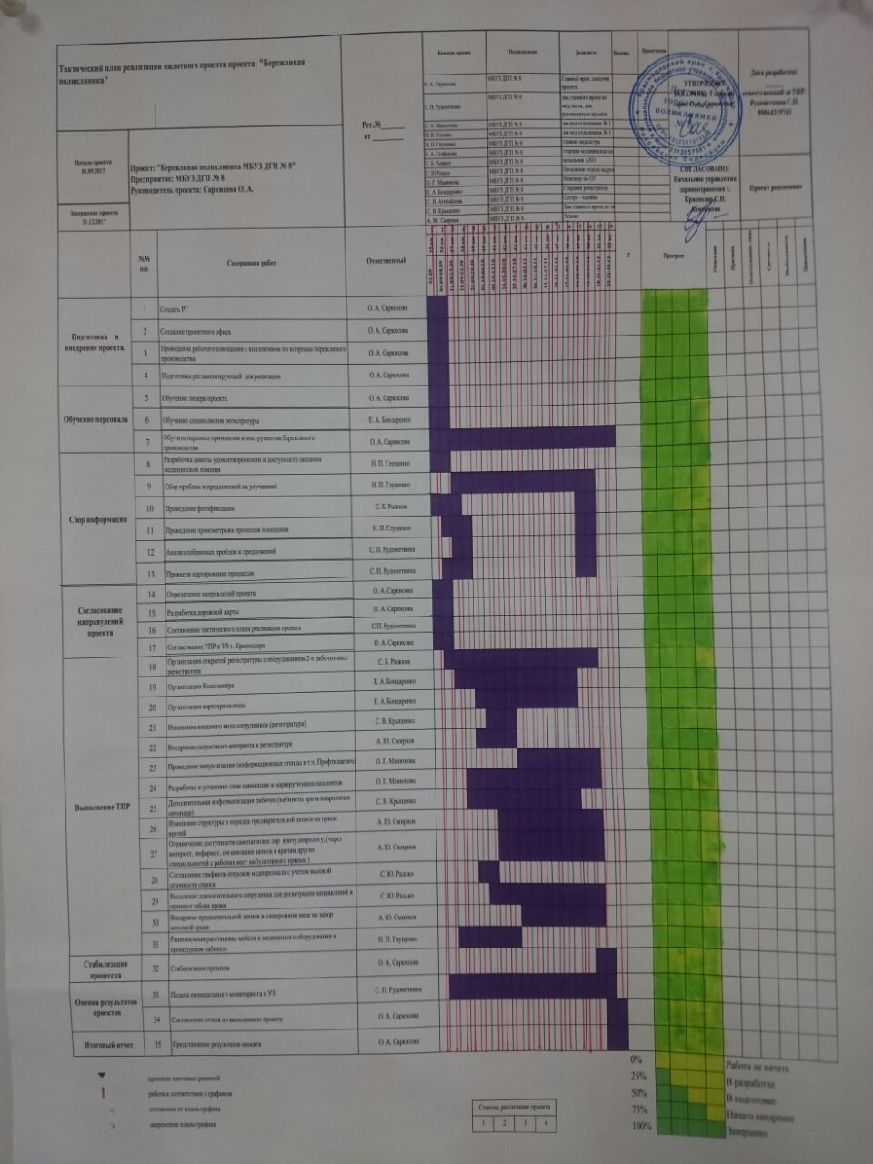
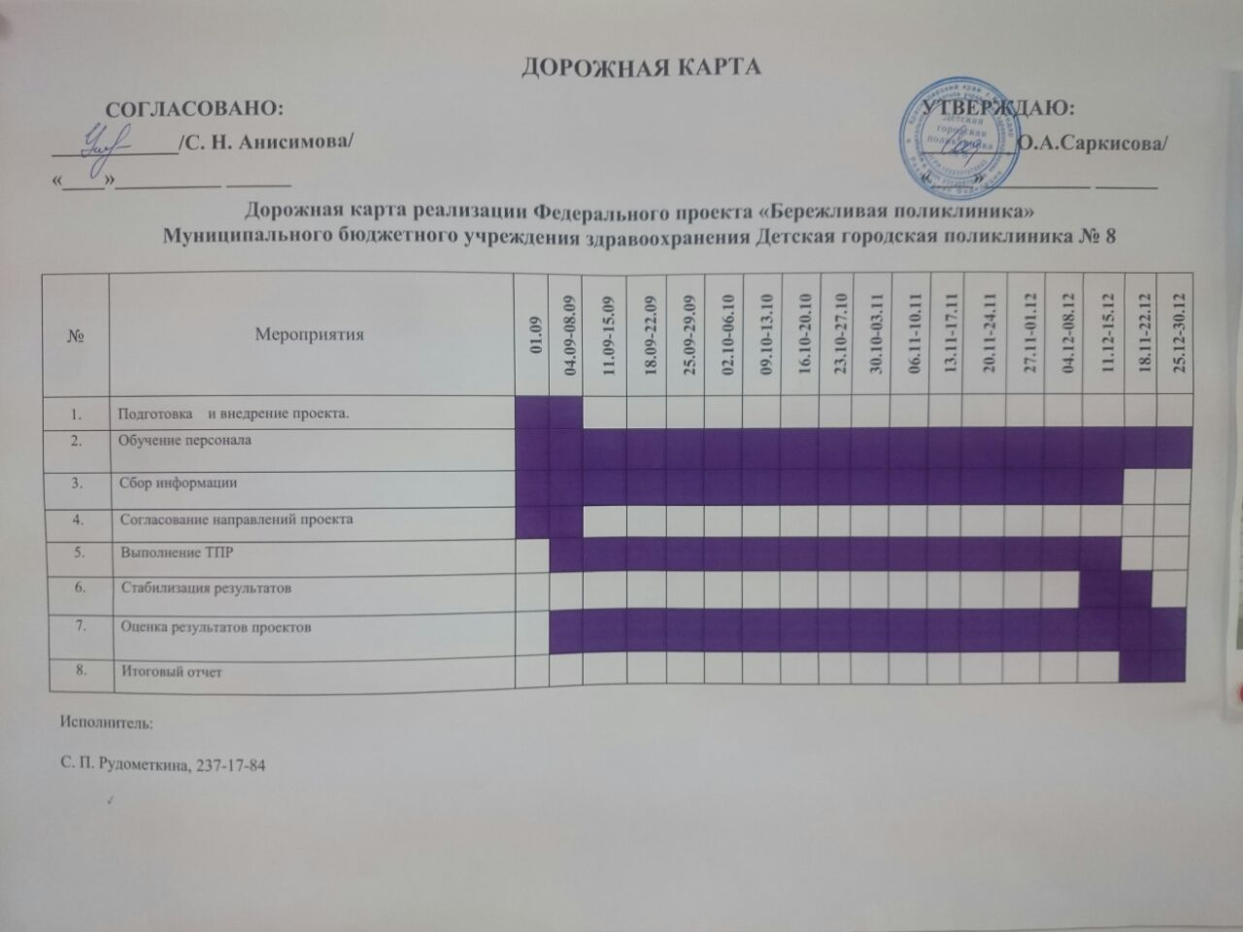
НОРМАТИВНОЕ РЕГУЛИРОВАНИЕ
ПРОЕКТА НА УРОВНЕ МО.
МБУЗ ДЕТСКАЯ ГОРОДСКАЯ ПОЛИКЛИНИКА № 8 Г. КРАСНОДАРА

Slide 10
перечень основных проблем
МБУЗ ДГП № 8
Основные проблемы, обозначенные сотрудниками
Большое количество обращения пациентов в регистратуру
Основные проблемы, обозначенные пациентами
Нерегулируемый поток пациентов в регистратуру
Длительное время на поиск медицинской документации
Большое количество звонков в регистратуру, отвлекающее от работы с посетителем
Отсутствие информационного табло
Отсутствие четкой маршрутизаци
Фиксированное время приема – 15 минут на амбулаторного пациента
Отсутствие высокоскоростного Интернета
Недостаточное оснащение кабинетов оргтехникой
Отсутствие дежурного врача в боксе для приема экстренных больных в течении всего рабочего дня
Очереди в регистратуру, процедурный кабинет, к врачам-специалистам
Нерегулируемый поток перед регистратурой
Длительное время на поиск медицинской документации
Отвлечение процедурной медсестры на оформление медицинской документации
Отвлечение медицинского регистратора телефонными звонками
Сложности с предварительной записью к врачам узкой специализации
Отвлечение врача-специалиста на оформление медицинской документации

Slide 11
Сводный АНАЛИЗ проблем
МБУЗ ДГП № 8 г. Краснодара
Проблема | Источник опроса | Предложения
- Очередь в регистратуру 8-10 человек - Время ожидания перед регистратурой 10-15 минут -Нерегулируемый поток перед регистратурой | - посетители - сотрудники | организация открытой регистратуры с оборудованием 2-х рабочих мест регистратора организация Колл центра введение второго телефонного номера в колл-центре организация рабочего места дежурного администратора Организация картохранилища оптимизация работы картохранилища (перестановка мебели, введение визуальных маркеров карт для облегчения поиска, внедрение системы считывания штрих-кода для идентификации пациента) обеспечение своевременного подбора и доставки медицинской документации в кабинеты врачей накануне приема пациентов. Пропагандирование записи на прием через Интернет на прием к врачу (размещение информации о возможносати записи на прием к врачу на сайте)
Очередь при заборе анализов 8-10 человек Время ожидания процедуры 10-15 минут | сотрудники посетители | -Увеличение времени забора анализов (с 07.00 до 10.30) - Определение записи пациентов на лабораторные исследования с указанием точной даты и времени проведения лабораторных исследований с рабочего места врача - Выделение регистратора для оформления медицинских документации - Разъяснение пациентамважности соблюдения времени забора анализов
Проблема | Источник опроса | Предложения
- Очередь в регистратуру 8-10 человек Время ожидания перед регистратурой 10-15 минут Нерегулируемый поток перед регистратурой | - посетители - сотрудники | организация открытой регистратуры с оборудованием 2-х рабочих мест регистратора организация Колл центра введение второго телефонного номера в колл-центре организация рабочего места дежурного администратора Организация картохранилища оптимизация работы картохранилища (перестановка мебели, введение визуальных маркеров карт для облегчения поиска, внедрение системы считывания штрих-кода для идентификации пациента) обеспечение своевременного подбора и доставки медицинской документации в кабинеты врачей накануне приема пациентов. Пропагандирование записи на прием через Интернет на прием к врачу (размещение информации о возможносати записи на прием к врачу на сайте)
Очередь при заборе анализов 8-10 человек Время ожидания процедуры 10-15 минут | сотрудники посетители | -Увеличение времени забора анализов (с 07.00 до 10.30) - Определение записи пациентов на лабораторные исследования с указанием точной даты и времени проведения лабораторных исследований с рабочего места врача - Выделение регистратора для оформления медицинских документации - Разъяснение пациентамважности соблюдения времени забора анализов

Slide 12
Сводный АНАЛИЗ проблем
МБУЗ ДГП № 8 г. Краснодара
Проблема | Источник опроса | Предложения
Очередь на прием к врачу 10-12 человек Запись на прием 17-19 дней Вемя ожидания приема врача до 15-17 минут | - посетители | Исключение необоснованной записи от пациентов Уменьшит поток обратившихся в регистратуру Сокращение очереди под кабинетом Уменьшение количества в холлах поликлиники Улучшение качества приема пациетов Сокращение очереди под кабинетом на прием к врачу

Slide 13
Сводный АНАЛИЗ проблем
МБУЗ ДГП № 8 г. Краснодара
Диаграмма Исикавы (диаграмма причин и факторов)
Работа по подготовке диаграммы Исикавы (варианты - Ишикава, «дерево проблем», «рыбий скелет») может проходить в таком порядке:
• Сбор факторов, причин, влияющих на исследуемый результат;
• Группировка факторов по смысловым и причинно-следственным связям;
• Ранжирование факторов внутри каждого блока;
• Анализ;
• «Отбрасывание» факторов, на которые компания не может влиять;
• Игнорирование непринципиальных факторов.

Slide 14
Диаграмма Исикавы. Факторы способствующие
возникновению очереди к врачу-специалисту
Человеческий фактор
3,7
Врач
Пациент
Оборудование
0,5
Приходит без записи по медицинским показаниям
Отсутствие медицинской сестры
Отсутствие ПК у медсестры
Врач не управляет очередью
Приходит без показаний
Врач медленно работает
Очередь к врачу специалисту
Регистратор не подготовил документы для планового приема
Тратиться время на поиск регламентирующих документов
Анализ может потеряться или попасть к другому врачу
Неудобный интерфейс АРМ врач
Ошибки при предварительной записи пациента в регистратуре
Ошибки при составлении электронного расписания
Выписка направлений вручную
Бумажный носитель
Информация
5,4
ИТ
Сбой ПО

Slide 15
ОПРЕДЕЛЕНИЕ ОСНОВНЫХ ПОКАЗАТЕЛЕЙ ПРОЕКТА
МБУЗ ДГП № 8
№ | Наименование процесса, подвергаемого улучшениям | Исходное состояние (максимальное время по результатам хронометража в минутах) | Целевое состояние (время в минутах)
1 | Оптимизация работы регистратуры | 15 мин | 5мин
2 | Оптимизация потока пациентов при проведения лабораторных исследование для детей старше 3-х лет (внутривенный забор крови) | 15 мин | 4 мин
3 | Оптимизация работы врачей-специалистов ( невролога и ортопеда) | 17 мин | 6 мин

Slide 16
Основные направления проекта
МБУЗ ДГП № 8
Задачи: организация открытой регистратуры с оборудованием 2-х рабочих мест регистраторов; организация колл центра; введение второго телефонного номера в колл-центре; организация рабочего места дежурного администратора; организация картохранилища; оптимизация работы картохранилища, обеспечение своевременного подбора и доставки медицинской документации в кабинеты врачей накануне приема пациентов; пропагандирование записи на прием через Интернет на прием к врачу.
Цели: Часть пациентов проследует в необходимые кабинеты без посещения регистратуры. Упорядочение потока пациентов по принципу ""вытягивания"«. Исключение дополнительных потоков информации к регистратору. Сократится время ожидания ответа оператора. Пациенты получат справочную информацию минуя регистратуру. Уменьшение времени на поиск медицинской документации, уменьшение ВЦ. Доставка мед документации без участия пациентов. Уменьшение времени на поиск медицинской документации.
Уменьшение очереди при непосредственном обращении в регистратуру
Оптимизация работы регистратуры

Slide 17
Основные направления проекта
МБУЗ ДГП № 8
Задачи: Увеличение времени забора анализов (с 07.00 до 10.30). Определение записи пациентов на лабораторные исследования с указанием точной даты и времени проведения лабораторных исследований с рабочего места врача. Выделение регистратора для оформления медицинских документации. Разъяснение пациентам важности соблюдения времени забора анализов.
Пациенты будут приходить на забор строго по времени, что позволит избежать очередей
Цели: Распределение обязанностей внутри кабинета позволит уменьшить время необходимое для выполнения манипуляций (медицинская сестра не будет отвлекаться на оформление медицинской документации
Оптимизация потока пациентов при проведения лабораторных исследование для детей старше 3-х лет (внутривенный забор крови)

Slide 18
Основные направления проекта
МБУЗ ДГП № 8
Задачи: Направление к специалистам только после осмотра педиатра.Запись на повторный прием на рабочем месте врача-специалиста. Прием специалистов строго по времени указанном на талоне
Четкая маршрутизация пациентов (с указанием номеров кабинетов врачей - специалистов). Перераспределение обязанностей в оформлении документации между врачом и медсестрой на приеме
Информатизация рабочего места врача и медицинской сестры. Цели: Исключение необоснованной записи от пациентов. Уменьшение потока обратившихся в регистратуру. Сокращение очереди под кабинетом, в холлах поликлиники. Улучшение качества приема пациентов . В выделенном времени на один прием увеличивается время общения врача и пациента, за счет исключения отвлечения врача на оформление медицинской документации
Оптимизация работы врачей-специалистов
( невролога и ортопеда)

Slide 19
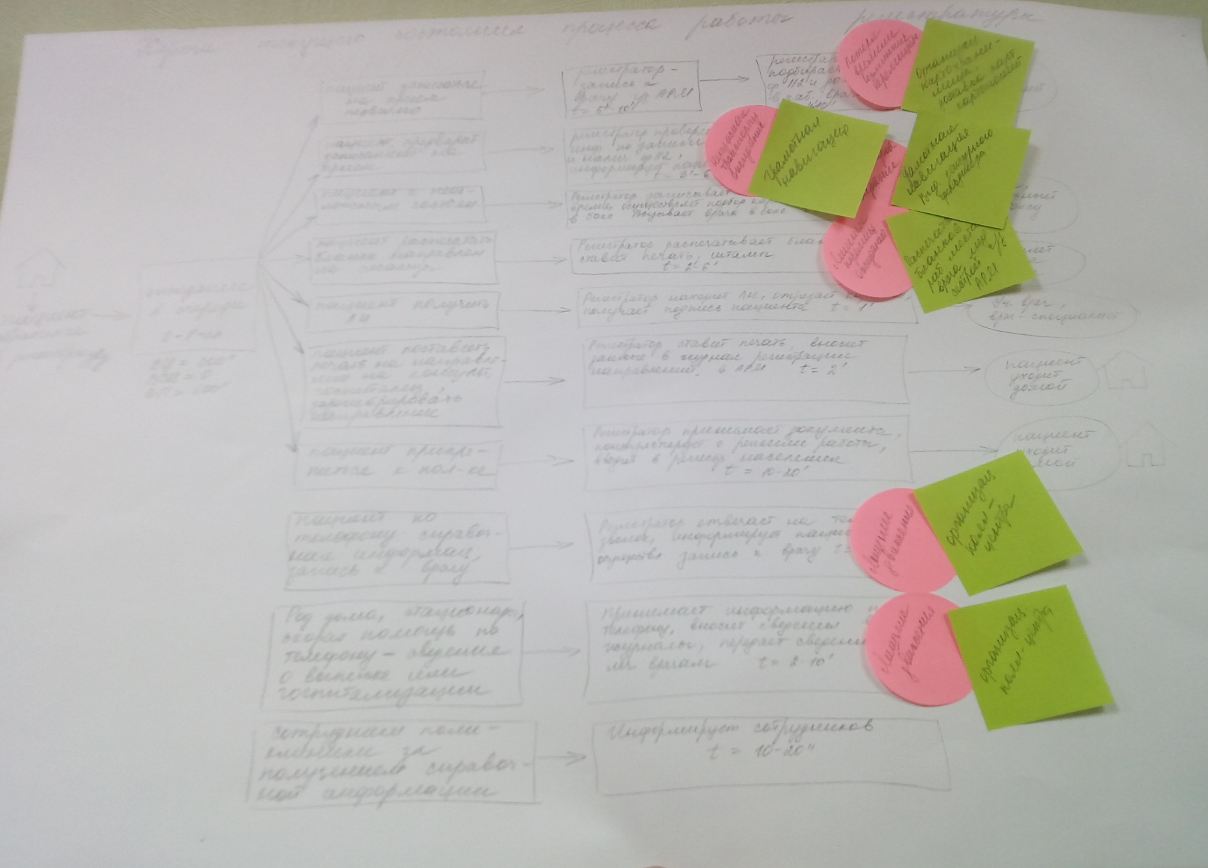
Оптимизация работы регистратуры
МБУЗ ДГП № 8
Карта текущего состояния

Slide 20
Оптимизация работы регистратуры
МБУЗ ДГП № 8
Алгоритм решения проблем
ПРОБЛЕМА | Мероприятия для решения проблемы | ИТОГИ
1. Очередь в регистратуру 8-10 человек 2. Время ожидания перед регистратурой 10-15 минут 3.Нерегулируемый поток перед регистратурой | организация открытой регистратуры с оборудованием 2-х рабочих мест регистратора | сокращение количества человек в очереди до 2 и времени ожидания до 3-5 мин.
 | организация Колл центра
 | введение второго телефонного номера в колл-центре
 | организация рабочего места дежурного администратора
 | Организация картохранилища
 | оптимизация работы картохранилища (перестановка мебели, введение визуальных маркеров карт для облегчения поиска, внедрение системы считывания штрих-кода для идентификации пациента)

Slide 21
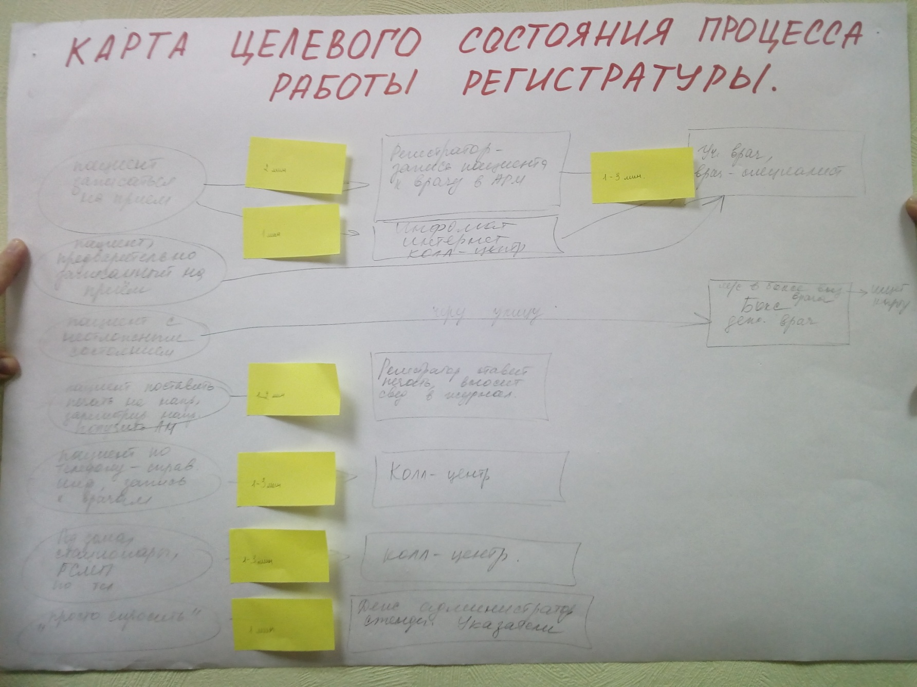
Оптимизация работы регистратуры
МБУЗ ДГП № 8
карта заключительного состояния

Slide 22
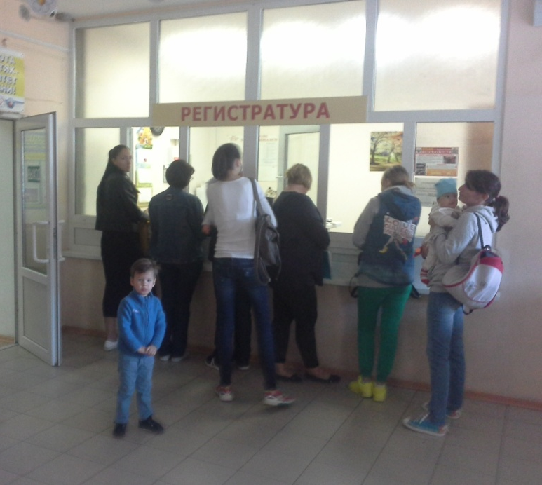
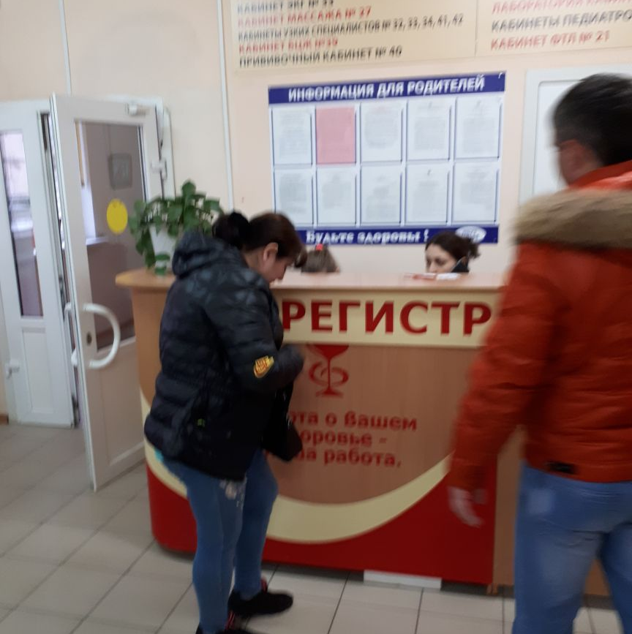
Оптимизация работы регистратуры
МБУЗ ДГП № 8 г. Краснодара
«Было-стало»
Было
Стало

Slide 23
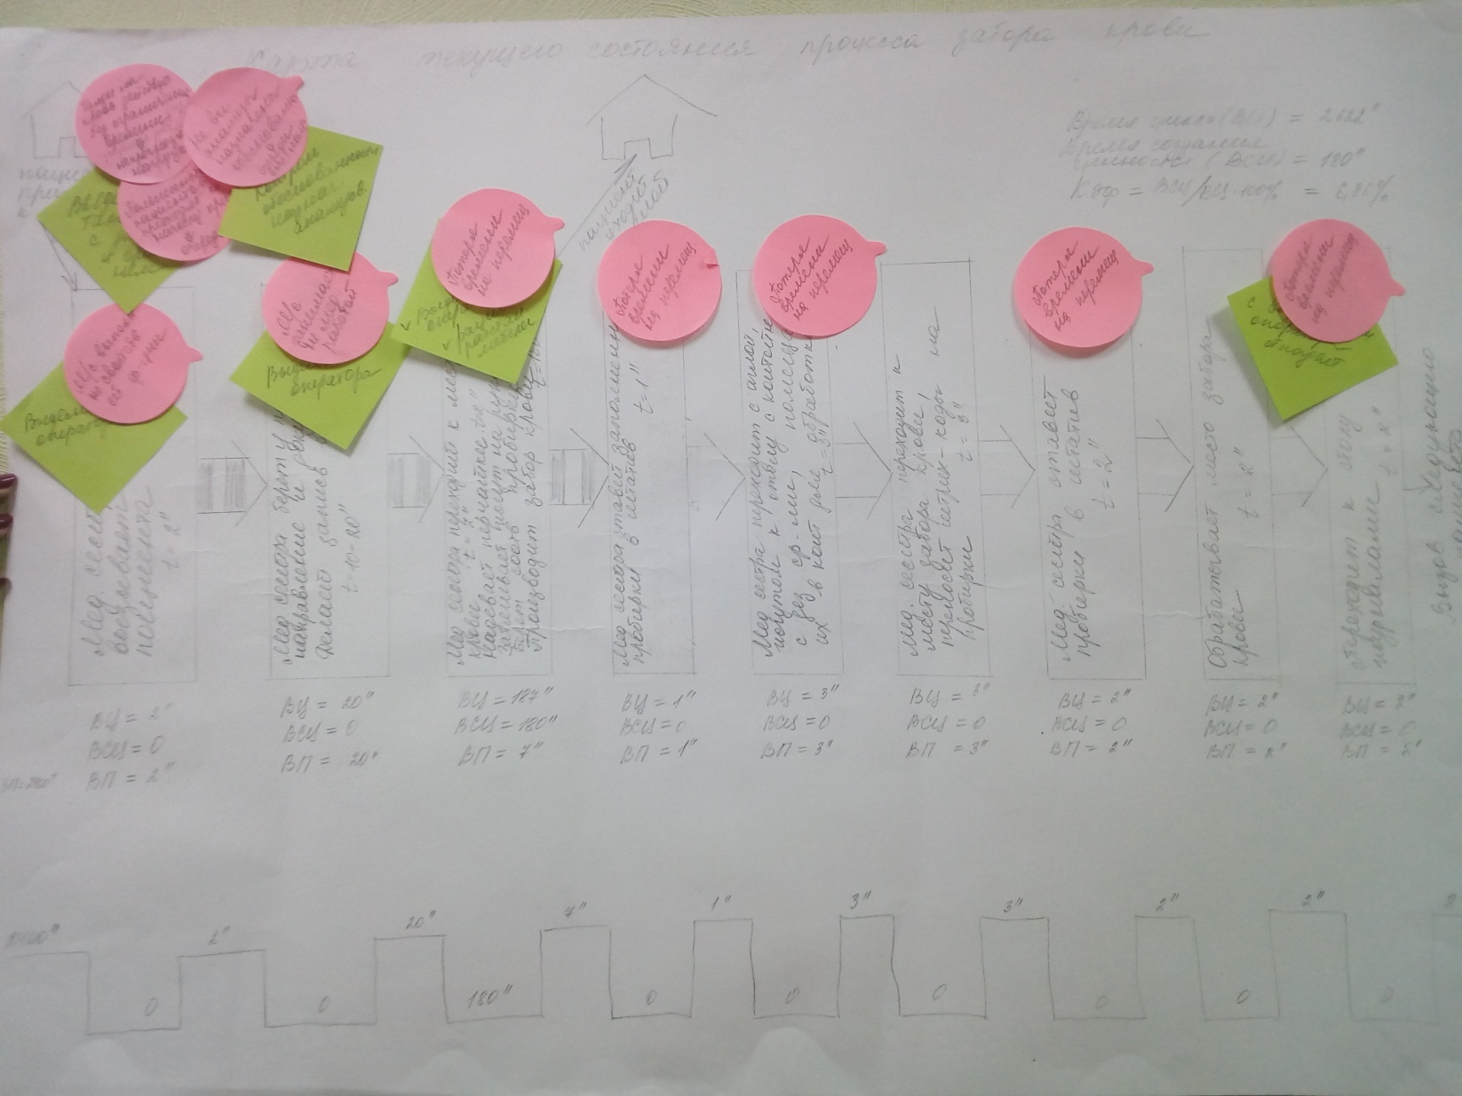
Оптимизация потока пациентов при проведения лабораторных исследование для детей старше
3-х лет (внутривенный забор крови
МБУЗ ДГП № 8
Карта текущего состояния

Slide 24
Оптимизация потока пациентов при проведения лабораторных исследование для детей старше
3-х лет (внутривенный забор крови
МБУЗ ДГП № 8
Алгоритм решения проблем
ПРОБЛЕМА | Мероприятия для решения проблемы | ИТОГИ
1.Очередь при заборе анализов 8-10 человек 2. Время ожидания процедуры 10-15 минут | Увеличение времени забора анализов (с 07.00 до 10.30) | сокращение очереди до 2-3 человек, времени ожидания до 4 минут
 | Определение записи пациентов на лабораторные исследования с указанием точной даты и времени проведения лабораторных исследований с рабочего места врача
 | Выделение регистратора для оформления медицинских документации
 | Разъяснение пациентамважности соблюдения времени забора анализов
 | Организована выписка анализов на рабочем месте врача

Slide 25
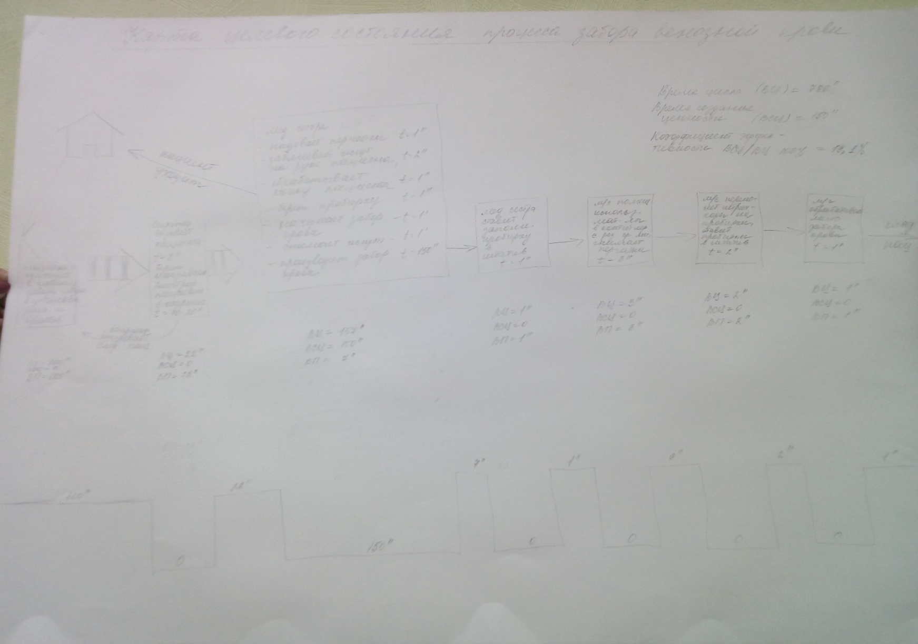
Оптимизация потока пациентов при проведения лабораторных исследование для детей старше
3-х лет (внутривенный забор крови
МБУЗ ДГП № 8
Карта заключительного состояния

Slide 26
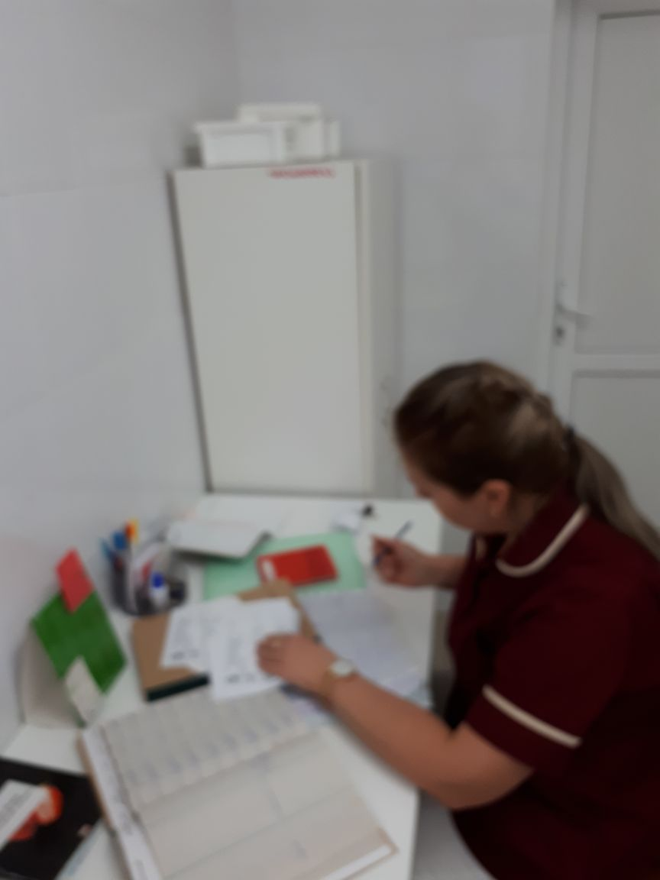
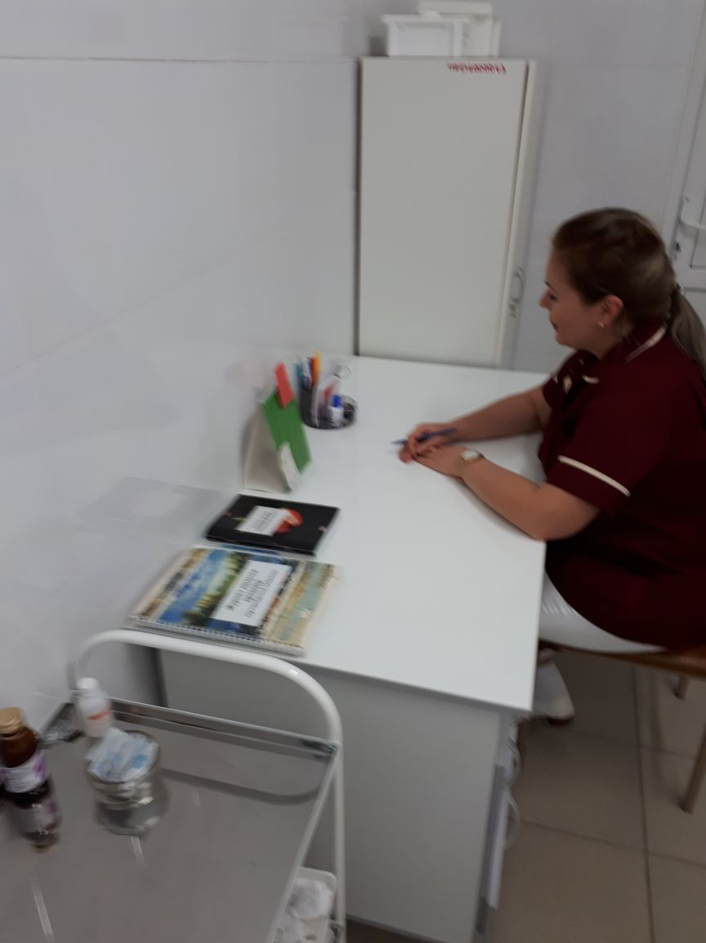
Оптимизация потока пациентов при проведения лабораторных исследование для детей старше
3-х лет (внутривенный забор крови
МБУЗ ДГП № 8
«Было-Стало»
Было
Стало

Slide 27
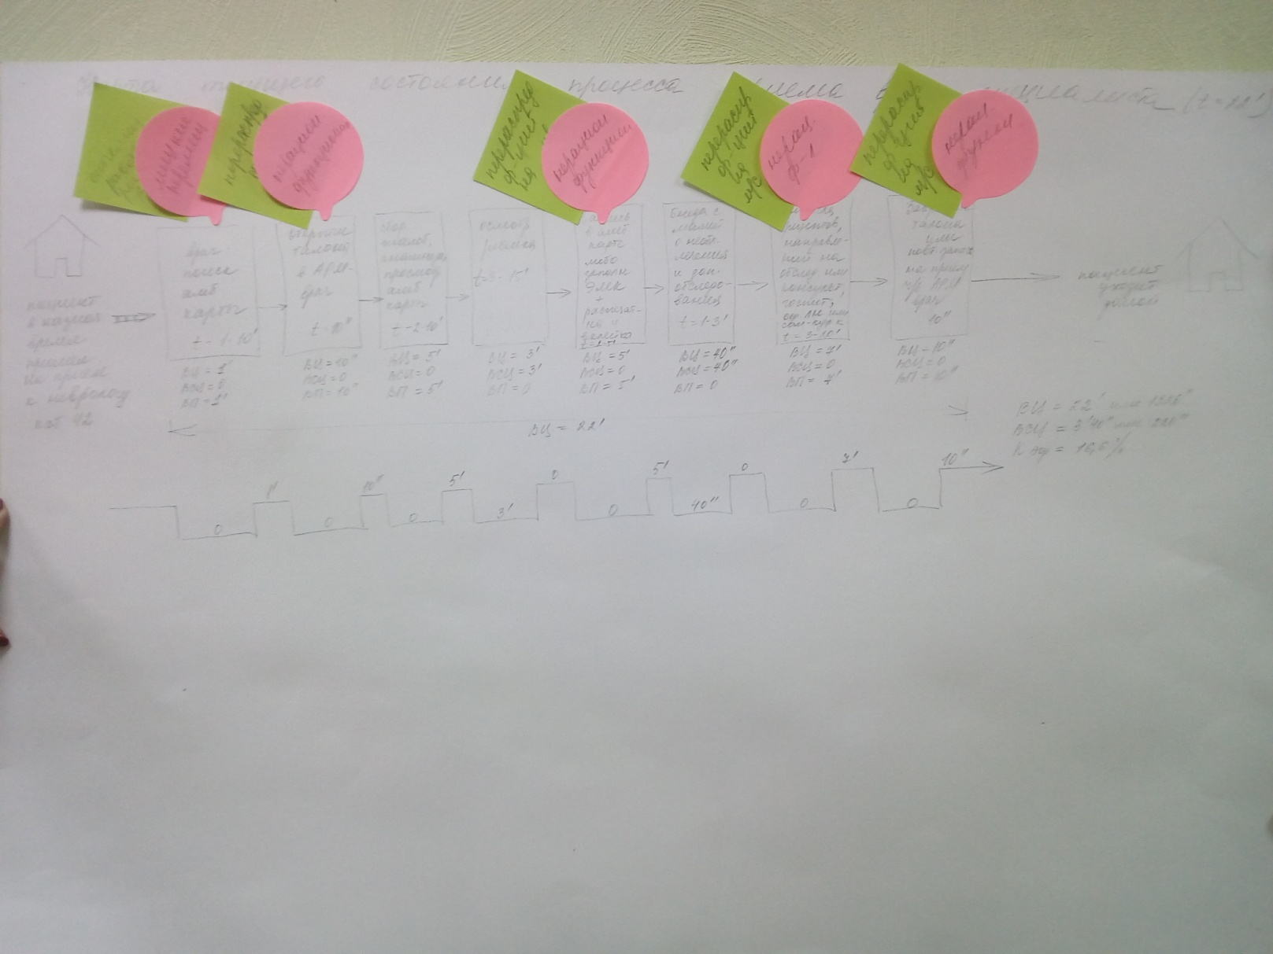
Оптимизация работы врачей-специалистов
(невролога и ортопеда)
МБУЗ ДГП № 8
Карта текущего состояния

Slide 28
Оптимизация работы врачей-специалистов
(невролога и ортопеда)
МБУЗ ДГП № 8
Алгоритм решения проблем
ПРОБЛЕМА | Мероприятия для решения проблемы | ИТОГИ
1.Очередь на прием к врачу-специалисту 10-12 человек 2.Запись на прием 17-19 дней 3.Вемя ожидания приема врача до 15-17 минут | Направление к специалистам только после осмотра педиатра | Сокращение очереди и времени ожидания данной услуги Улучшение качества оказания медицинской помощи специалистами (целевой показатель ожидания приема врача у кабинета 5-6 минут)
 | Запись на повторный прием на рабочем месте врача-специалиста
 | Прием специалистов строго по времени указанном на талоне
 | Четкая маршрутизация пациентов (с указанием номеров кабинетов врачей - специалистов)
 | Перераспределение обязанностей в оформлении документации между врачом и медсестрой на приеме
 | Информатизация рабочего места и врача, и медицинской сестры

Slide 29
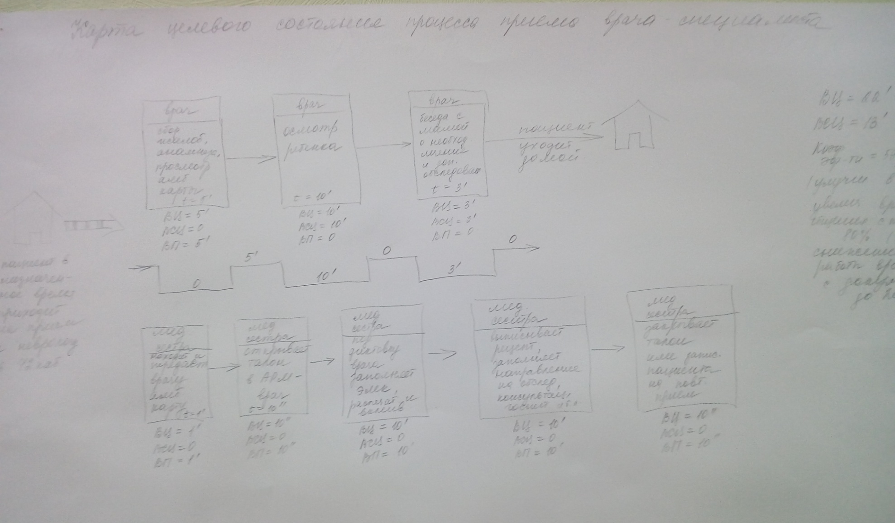
Оптимизация работы врачей-специалистов
(невролога и ортопеда)
МБУЗ ДГП № 8
Карта заключительного состояния

Slide 30
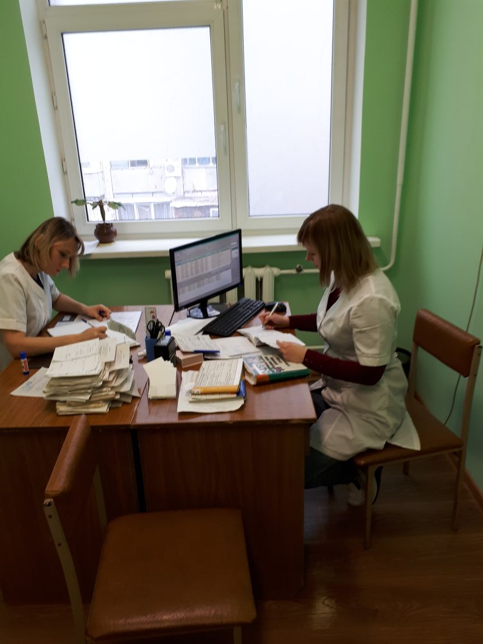
Оптимизация работы врачей-специалистов
(невролога и ортопеда)
МБУЗ ДГП № 8
«было – стало»
Было
Стало

Slide 31
итоги проекта
Сокращение потока пациентов в регистратуру
Организация рабочего места дежурного администратора.
Направление пациентов к врачам-специалистам после осмотра педиатром, Информатизация рабочих мест.
Организация предварительной записи в электронном виде на прием к врачам узкой специализации, на повторный визит, на диагностические исследования из кабинета врача (с использованием МИС)
Увеличение времени общения врача с пациентом, за счет информатизации рабочего места
Организация «открытой» регистратуры, организация call-центра, картохранилища
Увеличение времени забора анализов
1
Сокращение времени ожидания в очереди
на прием к врачу-специалисту
2
3
Сокращение времени ожидания в очереди на забор крови
4
Улучшение качества оказания медицинской помощи
5
Сокращение времени ожидания в очереди в регистратуру
6

Slide 32
Спасибо за внимание!

